Slide 1

Python编程基础 · 12周·48课时
W01 · 第2次课
把设备参数存进程序
工单 0.1
设备参数初始化系统
本节（下）：优化与评价 · 复盘冲刺 + 三层质检
企业新购设备需建立数字台账：用程序存储并规范输出每台设备的铭牌参数——这是你的第一个可交付程序。
重庆两江智造集团 · 双创中心302实训室 · V1重制版（easyslides规范）

Slide 2
课前回顾
RECAP · 课前五分钟
上次课你带走了什么
先测后讲：两道口头快答，答不上就翻回上节
快答 1
本周重点回顾
Python变量为什么不需要先声明类型？
· Python入门——重点：
提示：回看上节'四要素详解'页
· 变量定义与四种基本数据类型的使用；输入输出与格式化；类型转…
上节最容易踩的坑
首课无历史坑——今天开始给自己建一份《错题本》。
本节（下）：优化与评价——错误复盘 + B/A层冲刺 + 三层质检
本节主线：变量=给值贴标签；动态类型随值走——应用：dev_code… / 四种基本类型：int/float/str/bool / type()查看类型；int('36')显式转换——应用：…
Python编程基础 · V1 · W01-02
02 / 21

Slide 3
学习目标
GOALS & FLOW
这节课结束时，你能做到
目标可测量：及格线/优秀线写在工单上
知识目标
能力目标
素质目标
掌握Python开发环境搭建方法；掌握变量、基本数据类型与运算符的使用；理解动态类型语言的特点。
能够独立搭建Python开发环境并运行程序；能够编写50-100行的设备参数初始化程序；代码规范率≥70%。
建立对编程工具的信心与兴趣，养成规范命名、及时保存的编码习惯，树立“代码即工程文件”的意识。
检验：口头复述+快答2题
检验：工单运行通过+截图
检验：同桌互查代码规范
课堂节奏（80分钟）
1.input()录入…
2.print格式对齐…
3.交换两个变量的3种…
节奏纪律：讲10分钟必须动手一次；实操环节教师只答疑不代写——卡住先查《报错翻译对照表》，再举手。
Python编程基础 · V1 · W01-02
03 / 21

Slide 4
01
本章聚焦：Python入门——重点： · 变量定义与四种基本数据类型的使用；… · 难点：
知识精讲 · 讲透每个概念
01
f-string格式化
('f-string在编译期把花括号表达式求值后填进模板，冒号后是…
02
单位换算公式
('单位换算本质是线性映射y=kx+b进变量：℉=℃×9/5+32…
03
PEP 8启蒙
('PEP 8是Python官方风格约定：snake_case变量…
本章产出：四要素详解页×3 · 图解页×3 · 可跟打代码页×2 · 工单与分层工单各1份
Python编程基础 · V1 · W01-02

Slide 5
知识精讲 · 四要素
KNOWLEDGE B04
B04 f-string格式化
定义 → 场景 → 实例 → 误区：一次讲透
定义
使用场景
f-string=填空模板：引号前加f，花括号挖坑变量填
原理：f-string在编译期把花括号表达式求值后填进模板，冒号后是格式规格——.1f=保留1位小数四舍五入
台账卡/告警信息的标准写法——车间打印全靠它
怎么判断：台账卡/告警信息/日报表等一切'文本+变量混排'输出；对齐用>8右对齐、^居中
应用实例
扩展与误区
print(f'温度{temp:.1f}℃ 编号{dev_code}')
逐行看：f'温度{temp:.1f}℃' 78.5→'78.5'；f'{dev_code:>10}'编号右对齐10列成表；花括号内可放表达式{temp*9/5+32:.0f}
误区：忘写f前缀→花括号原样输出；:.2f是两位小数不是乘2
进阶：f'{value=}'调试写法自动带变量名；性能上f-string编译期优化，比'+'拼接和format()都快
Python编程基础 · V1 · W01-02
05 / 21

Slide 6
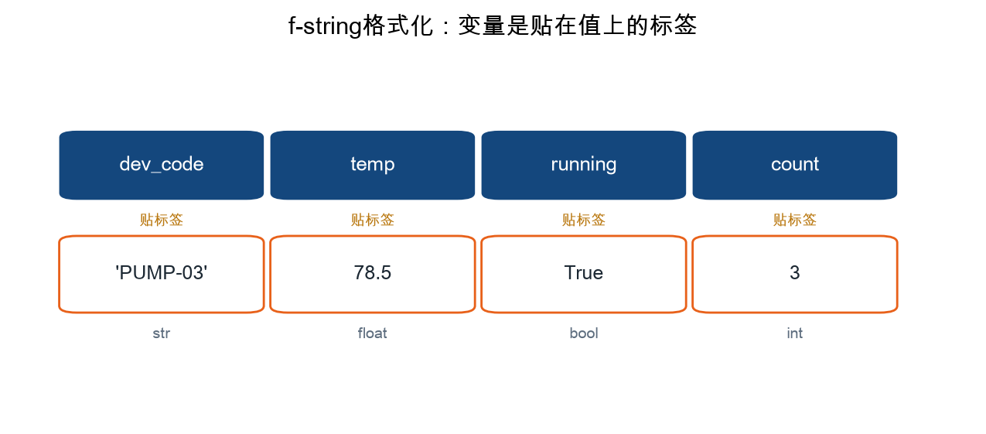
知识精讲 · 图解
VISUAL · B04
f-string格式化：一张图看懂
图优先：先看图再回头读代码
四个观察点
1
四个名字四个值：换值即换型（动态类型）
2
贴标签顺序任意，但先用必先贴
3
追问：误区：忘写f前缀→花括号原样输出；:.2f是两位小数不是乘2
一句话：f-string=填空模板：引号前加f，花括号挖坑变量填
何时用：台账卡/告警信息的标准写法——车间打印全靠它
Python编程基础 · V1 · W01-02
06 / 21

Slide 7
知识精讲 · 四要素
KNOWLEDGE B05
B05 单位换算公式
定义 → 场景 → 实例 → 误区：一次讲透
定义
使用场景
换算=数学表达式进变量：F=C*9/5+32
原理：单位换算本质是线性映射y=kx+b进变量：℉=℃×9/5+32、MPa=kPa÷1000——k是斜率b是截距，物理意义是量纲变换
进口仪表(℉/psi)与国产系统(℃/MPa)对接必经之路
怎么判断：进口仪表(℉/psi)对接国产系统(℃/MPa)的每个接口；换算系数写常量名而非魔法数字
应用实例
扩展与误区
f_temp = temp*9/5+32 → 78.5℃=173.3℉
逐行看：f_temp=temp*9/5+32 先乘除后加减与数学一致；press_mpa=press_kpa/1000 千进位；78.5℃手算=173.3℉对答案再信代码
先乘除后加减与数学一致；拿78.5手算一遍对答案再信代码
进阶：把系数提成模块级常量F_PER_C=9/5，函数化convert(c)；扩展MPa↔psi(×0.145038)做成单位换算小字典
Python编程基础 · V1 · W01-02
07 / 21

Slide 8
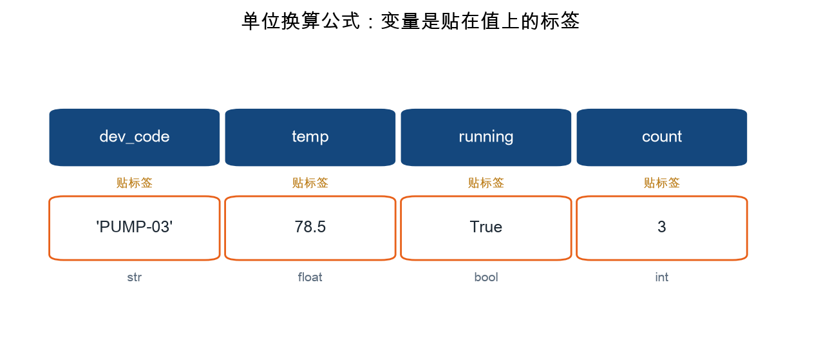
知识精讲 · 图解
VISUAL · B05
单位换算公式：一张图看懂
图优先：先看图再回头读代码
四个观察点
1
四个名字四个值：换值即换型（动态类型）
2
贴标签顺序任意，但先用必先贴
3
追问：先乘除后加减与数学一致；拿78.5手算一遍对答案再信代码
一句话：换算=数学表达式进变量：F=C*9/5+32
何时用：进口仪表(℉/psi)与国产系统(℃/MPa)对接必经之路
Python编程基础 · V1 · W01-02
08 / 21

Slide 9
知识精讲 · 四要素
KNOWLEDGE B06
B06 PEP 8启蒙
定义 → 场景 → 实例 → 误区：一次讲透
定义
使用场景
命名如工牌：小写+下划线snake_case，一眼认人
原理：PEP 8是Python官方风格约定：snake_case变量、4空格缩进、一行一事——代码是读多写少的工程文件，规范=降低读成本
台账给人看——三个月后自己都读不懂的名字=废码
怎么判断：团队协作与三个月后回看自己代码时；车间'代码即台账'——乱名台账没人敢用
应用实例
扩展与误区
device_code✓ deviceCode✗ DeviceCode✗
逐行看：device_code✓ deviceCode✗——蛇形命名一眼拆词；4空格禁Tab（混用缩进直接IndentationError）；关键行加#注释说明为什么
误区：中文变量名能跑但IDE/同事抓狂——缩进统一4空格禁Tab
进阶：PyCharm内置PEP 8检查（代码漂黄线即警告）；进阶用black一键格式化、pylint打分，规范率可量化
Python编程基础 · V1 · W01-02
09 / 21

Slide 10
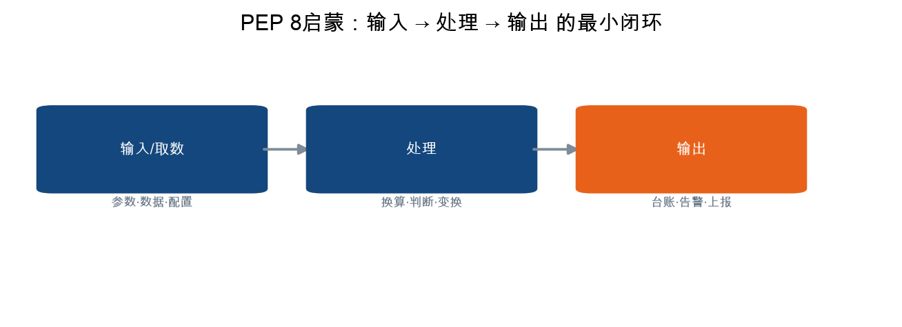
知识精讲 · 图解
VISUAL · B06
PEP 8启蒙：一张图看懂
图优先：先看图再回头读代码
四个观察点
1
先想清楚数据从哪来到哪去
2
每一步只做一件事，错了好定位
3
追问：误区：中文变量名能跑但IDE/同事抓狂——缩进统一4空格禁Tab
一句话：命名如工牌：小写+下划线snake_case，一眼认人
何时用：台账给人看——三个月后自己都读不懂的名字=废码
Python编程基础 · V1 · W01-02
10 / 21

Slide 11
02
本章聚焦：Python入门——重点： · 变量定义与四种基本数据类型的使用；… · 难点：
技能实操 · 代码跑起来
01
台账卡输出
device_id = "DEV-2026-001"; n…
02
技能 · 安装Python与Py…
安装Python与PyCharm CE并运行首程序——应用：见工单…
03
技能 · 定义多类型变量并格式化…
定义多类型变量并格式化输出台账卡——应用：见工单starter与教…
04
技能 · 完成单位换算并保留小数
完成单位换算并保留小数——应用：见工单starter与教师参考实现
05
技能 · 按规范命名并添加关键注释
按规范命名并添加关键注释——应用：见工单starter与教师参考实现
本章产出：四要素详解页×5 · 图解页×3 · 可跟打代码页×2 · 工单与分层工单各1份
Python编程基础 · V1 · W01-02

Slide 12
技能实操 · 可执行代码
CODE LAB
台账卡输出
已实跑验证 · 退出码 0
示例 · 可跟打
terminal — 真实运行输出
device_id = "DEV-2026-001"; name = "智能注塑机"
temp = 56.5; press_kpa = 450.0
print(f"编号:{device_id}\n名称:{name}")
print(f"温度:{temp:.1f}℃ ({temp*9/5+32:.1f}℉)")
print(f"压力:{press_kpa/1000:.2f}MPa")
编号:DEV-2026-001
名称:智能注塑机
温度:56.5℃ (133.7℉)
压力:0.45MPa
Python编程基础 · V1 · W01-02
12 / 21

Slide 13
避坑指南
DEBUG · 常见报错
报错翻译：程序'说'了什么
报错是程序在说话——先读最后一行，再往上找
报错/现象
为什么会这样
怎么修
SyntaxError
中文标点/冒号
全用英文标点
NameError
拼写不一致
搜索变量名核对大小写
f-string原样输出
少了f前缀
加f前缀
① 读最后一行 报错类型+行号都在这
② 定位变量 NameError=没定义/拼错
③ 最小复现 注释一半再跑，二分找错
Python编程基础 · V1 · W01-02
13 / 21

Slide 14
03
本章聚焦：Python入门——重点： · 变量定义与四种基本数据类型的使用；… · 难点：
工单实战 · 按单交付
01
交付清单
按工单步骤逐项打勾
02
及格/优秀线
D/C保底 · B/A冲刺
03
A/B/C/D分层
按当前水平选起点
本章产出：四要素详解页×3 · 图解页×3 · 可跟打代码页×2 · 工单与分层工单各1份
Python编程基础 · V1 · W01-02

Slide 15
工单实战
WORK ORDER
工单 0.1 · 设备参数初始化系统
按单交付：及格线保底，优秀线冲刺
交付清单
及格线 · D/C层
1
input()录入设备参数并校验
≥6变量、≥3类型、规范率≥70%
2
print格式对齐输出台账卡
检查方式：运行+截图
3
交换两个变量的3种写法试验
优秀线 · B/A层
含输入校验；格式对齐美观
验收清单（教师按此打分）
检查方式：运行+规范+答辩追问
程序运行无报错，输出与示例一致
截图含完整运行结果与文件名
提交物
代码文件+运行截图+工单决策记录（上传学习平台）
变量命名规范率达标（snake_case）
Python编程基础 · V1 · W01-02
15 / 21

Slide 16
分层任务
A/B/C/D LAYERS
同一工单，四条爬梯
按当前水平选起点，D层保底人人可交付，A层给足挑战
A 层 · 挑战层
B 层 · 进阶层
C 层 · 基础层
D 层 · 保底层
输入校验+多行台账
完整台账卡
基础台账
首程序仪式
达标：8变量4类型+校验
达标：8变量+2处换算
达标：6变量3类型
达标：Hello World跑通
· input录入并校验范围
· 定义8个变量覆盖4类型
· 定义6个变量
· 运行w01示例
· 循环输出多设备台账卡
· f-string对齐输出
· print逐项输出
· 改一个变量值再跑
· 加单位换算双项
· 完成℃→℉与kPa→MPa
· 完成1处换算
· 截图打卡
卡壳>10分钟→降B层，先拿过程分
完成C层后冲刺：先跑通再优化
照示例改参数，跑通即得分
逐行跟打示例，跑通就是胜利
Python编程基础 · V1 · W01-02
16 / 21

Slide 17
方案决策
DECISION MATRIX
课堂教法：四步法（第1-6周）
工程不是选最好的，是选当前约束下最划算的
步骤
时长/课时
要点
讲
10min
原理+工业背景
演
10min
实时代码演示
模仿
10min
跟做保底
练习
10min
独立+小步成功
决策纪律：第7周起切换为完整六步法（资讯·计划课前线上）
Python编程基础 · V1 · W01-02
17 / 21

Slide 18
课堂检查
CHECK · 当堂验收
做完不算完，验过才算数
教师抽查 + 同桌互查 + 运行截图三选二
检查点 1
当堂评分构成
Python变量为什么不需要先声明类型？
运行通过 40%
提示：答案都在本节'四要素详解'页——翻回去指给同桌看
规范与注释 20%
决策记录 20%
互查反馈 20%
未过怎么办：当堂改→教师复核→记录到错题本
及格线：≥6变量、≥3类型、规范率≥70%
优秀线：含输入校验；格式对齐美观
Python编程基础 · V1 · W01-02
18 / 21

Slide 19

本课小结
SUMMARY
一张图带走本课
讲给自己听一遍，才算真的学会
三句话总结
1
f-string格式化：f-string=填空模板：引号前加f，花括号…
2
单位换算公式：换算=数学表达式进变量：F=C*9/5+32
3
PEP 8启蒙：命名如工牌：小写+下划线snake_case，…
下一步行动
①工单0.1收尾跑绿并上传 ②错题本记1条 ③预习微课+导学单
Python编程基础 · V1 · W01-02
19 / 21

Slide 20
课后与预告
NEXT & HOMEWORK
下课之后，上课之前
作业当堂布置当堂记：写进工单本，别靠脑子
今日作业
下次课
1
1. 完成工单项目0.1《设备参数初始化系统》：及格标准定义≥6个变量、≥3种数据类型、规范率≥70%；优秀标准≥8个变量、4种类型、含单位换算与注释、规范率≥90%；
设备什么时候该报警
2
2. 完成环境搭建截图与第一个Hello World程序；
3
3. 预习条件判断（if/elif/else）。
为什么接下来学它
夜班险情：2号注塑机温度悄悄爬过95℃没人察觉，幸亏李姐巡逻撞见。王主任后怕：'机器得自己会喊疼。'——工单0.2a：写多级温度/压力告警判断，先让程序学会'什么时候该喊'。
提交物：学号_姓名_W01.py + 运行截图（含文件名）+ 工单决策记录
预习动作：微课视频 + 导学单先行；带着一个问题上考场。
工具链：PyCharm CE（主编辑器） · Jupyter（实训） · Git/GitHub（每周提交） · conda环境
报错了？先查《报错翻译对照表》，再看微课'排错三步法'。
Python编程基础 · V1 · W01-02
20 / 21

Slide 21
感谢垂听 · 动手出真知
把今天的工单跑绿，就是给下周的自己铺路。
课后三件事
1. 工单0.1跑绿并上传学习平台
2. 错题本记1条今天踩的坑
3. 预习微课+导学单
下次课 → 设备什么时候该报警
Python编程基础 · V1 · W01-02

